Slide 1

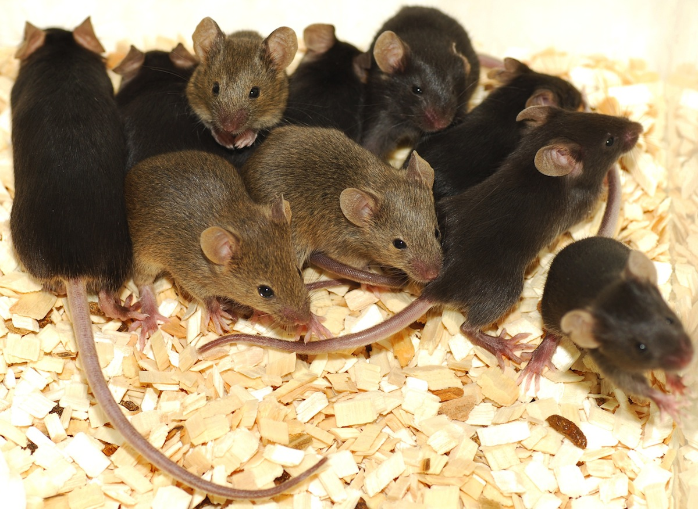
13. Ominaisuuksien periytyminen

Slide 2

Alleelit
Geenin vaihtoehtoinen muoto
Kaksi samaa alleelia = homotsygoottinen eli samaperintäinen
Kaksi eri alleelia = heterotsygoottinen eli eriperintäinen
Alleelit voivat olla dominoivia eli vallitsevia tai resessiivisiä eli peittyviä
Dominoiva alleeli → iso kirjain (A)
Resessiivinen alleeli → pieni kirjain (a)

Slide 3
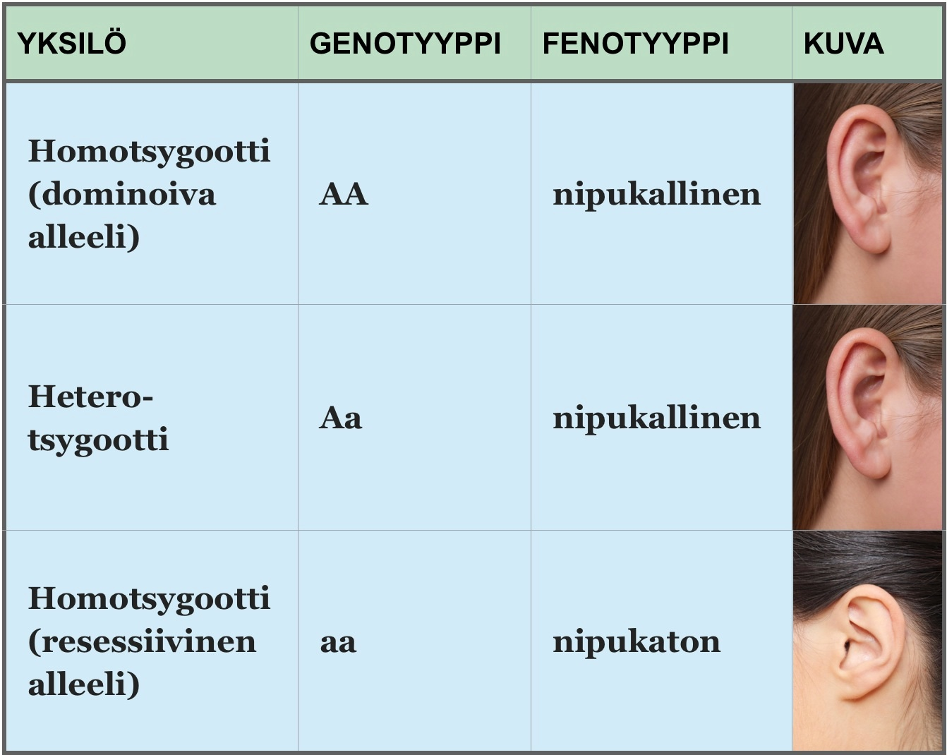
Alleelit
Esimerkiksi korvan nipukallisuus

Slide 4
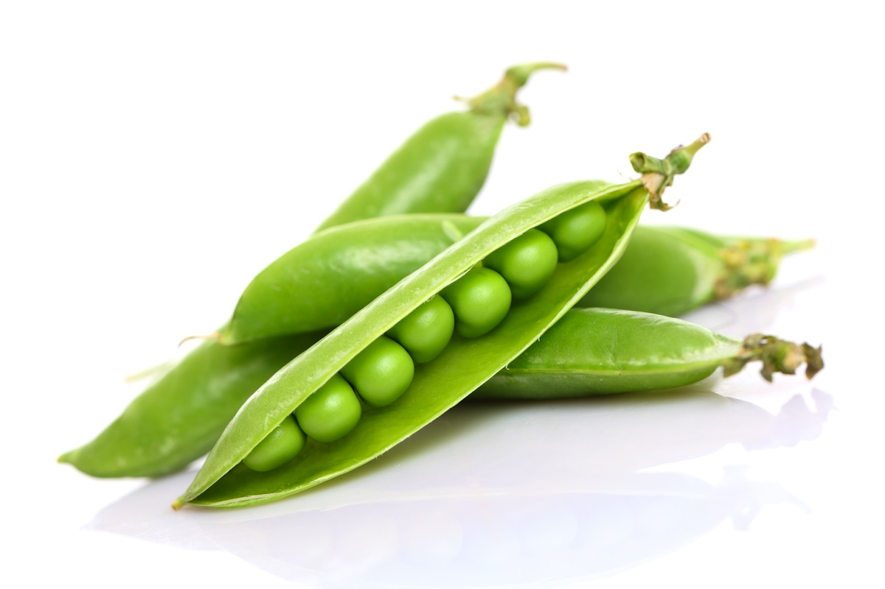
Monohybridiristeytys
Tutkitaan yhden geenin periytymistä
Oletus: geenistä sukusolussa vain yksi alleeli.
Vanhempien polvi = P-polvi
Jälkeläisten polvi = F₁-polvi, F₂-polvi …

Slide 5
Testiristeytys
Selvitetään yksilön genotyyppi.
Dominoivaa ominaisuutta ilmentävä voi olla homo- tai heterotsygoottinen (AA vai Aa).
Risteytys resessiivistä ominaisuutta ilmentävän kanssa (aa).
AA → kaikki jälkeläiset ovat tutkittavan yksilön kaltaisia.
Aa → puolet jälkeläisistä ovat tutkittavan yksilön kaltaisia.

Slide 6
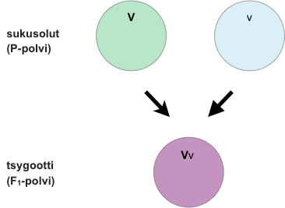
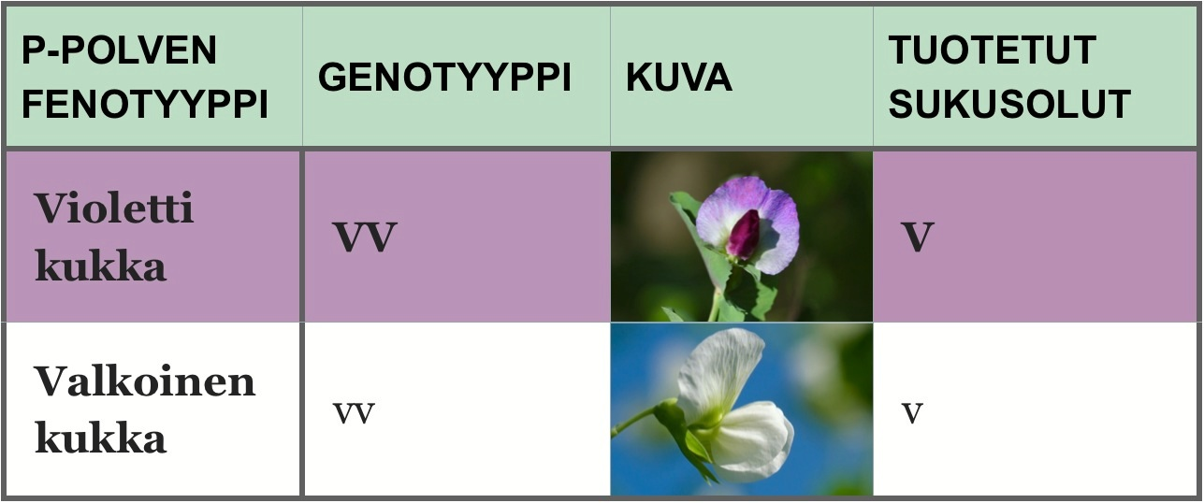
Esimerkkiristeytys I
Herneen kukan väri
Violetti väri (V) dominoi valkoista (v)
Risteytetään homotsygoottiset yksilöt (VV ja vv).
Jälkeläiset violetteja heterotsygootteja (Vv).

Slide 7
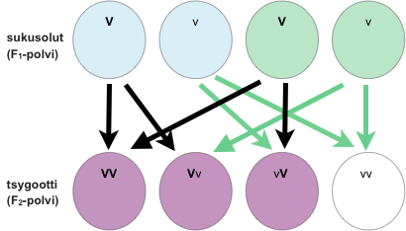
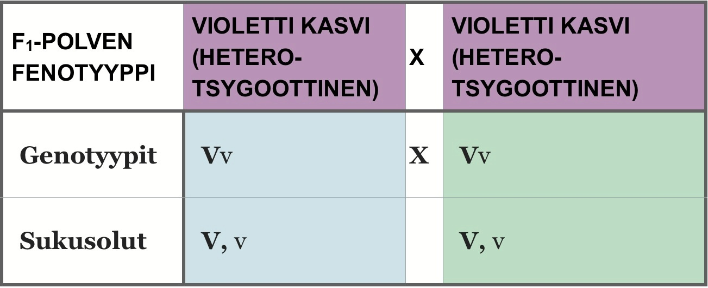
Esimerkkiristeytys II
Herneen kukan väri
Violetti väri (V) dominoi valkoista (v)
Risteytetään F₁-polven heterotsygoottiset yksilöt (Vv).
Jälkeläiset violetteja tai valkoisia lukusuhteessa 3:1.

Slide 8
Mendelin lait
I Lohkeamissääntö: sukusoluissa on geenistä vain yksi alleeli.
II Vapaan yhdistymisen sääntö: alleelit päätyvät sukusoluihin satunnaisesti

Slide 9

Välimuotoinen periytyminen
Epätäydellinen dominanssi.
Molempien alleelien vaikutus ilmenee.
Esimerkiksi leijonankidan kukan väri.

Slide 10
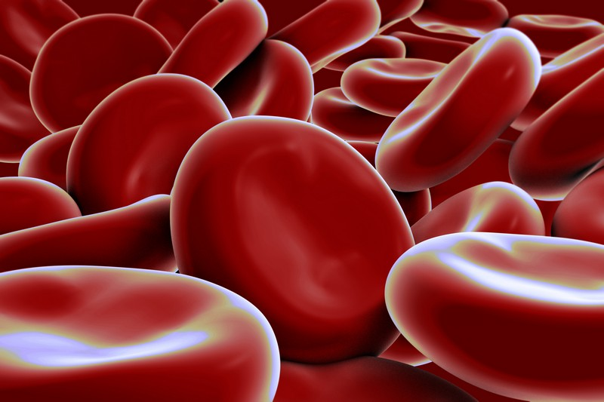
Yhteisvallitsevuus
Alleelit ilmenevät yhtä vahvasti.
Fenotyyppi eli ole alleelien välimuoto.
Esimerkiksi AB-veriryhmä: I^{A}I^{B}

Slide 11
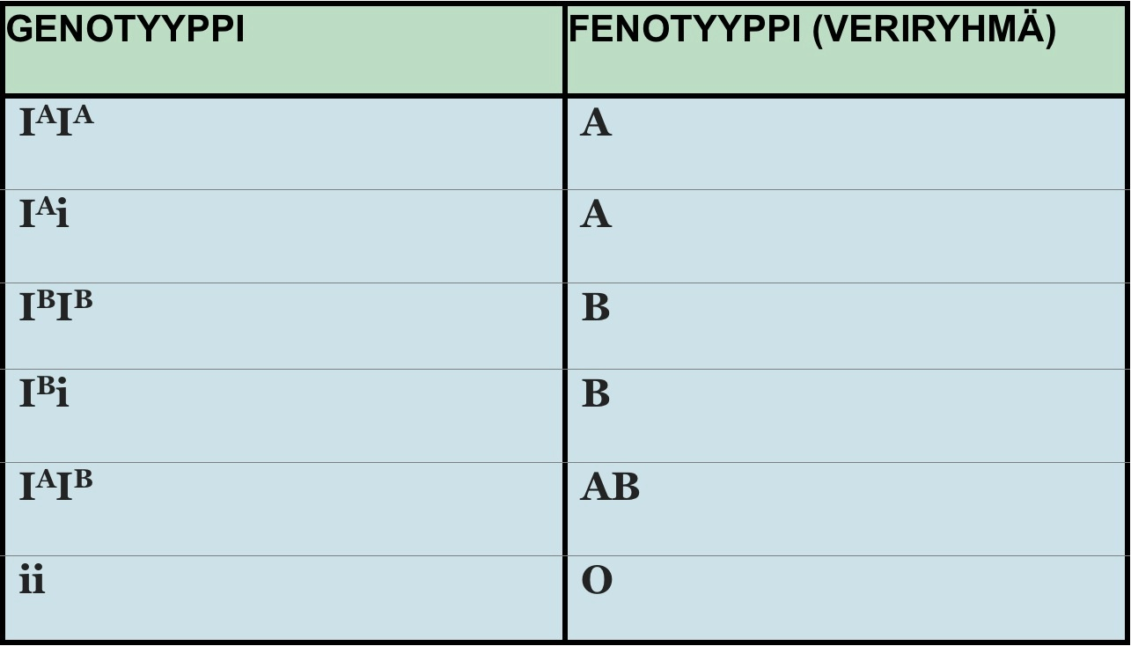
Multippelit alleelit
Alleelista voi olla enemmän kuin kaksi muotoa.
Esimerkiksi ABO-veriryhmä: I^{A}, I^{B} ja i-alleelit

Slide 12

Sairaudet ja letaalialleelit
Monet harvinaiset sairaudet yhden geenin aiheuttamia.
Useimmat sairaudet monitekijäisiä.
Sekä ympäristö että perimä vaikuttaa.
Letaalialleelit tappavia homotsygoottiselle yksilölle.

Slide 13
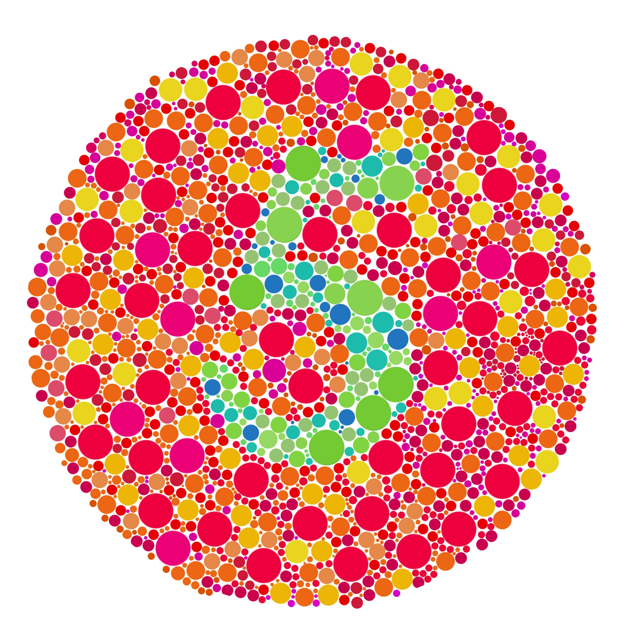
Sukupuolikromosomiin liittyneet ominaisuudet
Periytyvät sukupuolikromosomeissa (X ja Y).
Sukupuoli vaikuttaa periytymiseen.
Esimerkiksi punavihervärisokeus.
X-kromosomissa periytyvä, resessiivinen
Miehillä yleisempi kuin naisilla.

Slide 14
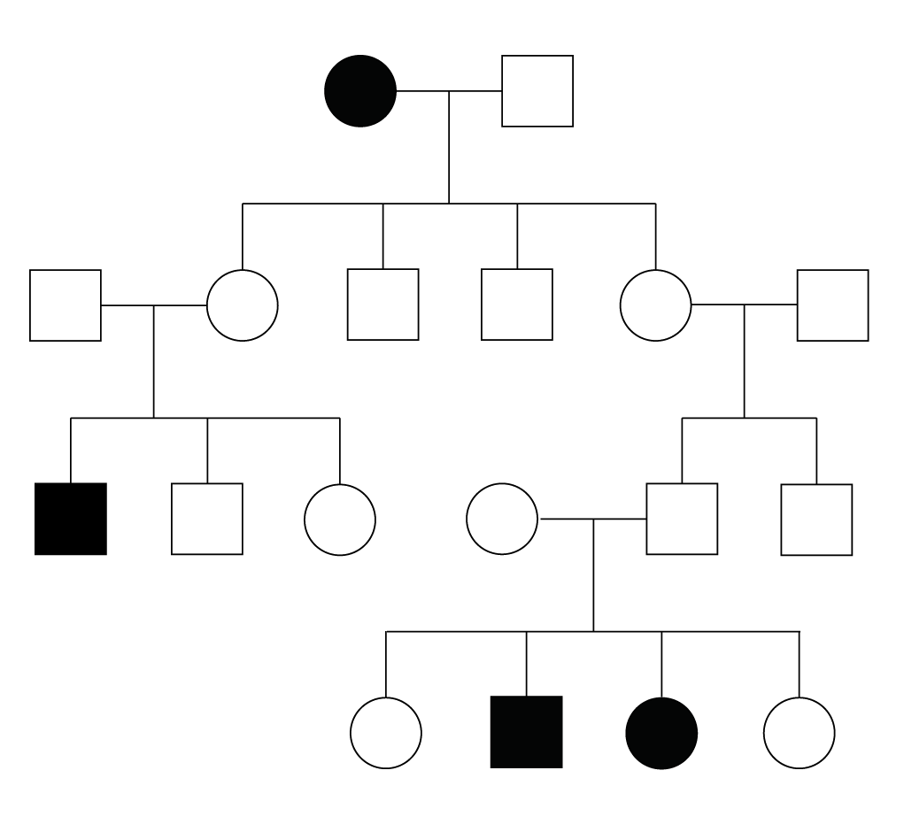
Sukupuut
Esittää ominaisuuden periytymistä.
Koiraat neliöitä, naaraat ympyröitä.
Ominaisuutta ilmentävän yksilön kuvio väritetään.

